Slide 1
Centre « Les Sylvains » – Saint-Palais-sur-Mer (17)
pour 3 classes N° 178303
Agrément Education Nationale : délivré le 18/09/2020 - 2 classes - Dont 1 classe maternelle
Capacité : 95places : 80 élèves – 15 adultes
Hébergement : chambres de 3,4 et 5lits
3 bâtiments de 30 à 37 lits
Situation : accès direct sentier des douaniers
Classe – Défi énergies Renouvelables
Au gré des vents et des vagues, ce séjour permettra de découvrir l’environnement naturel de bord de mer tout en sensibilisant les élèves au Développement Durable et les enjeux planétaires liés aux énergies renouvelables. Séjour ponctué de fabrications et d’expérimentations (éolienne, hydraulique, solaire...) et de questionnements : Que sera notre planète dans 50 ans ? Et comment pouvons-nous dès à présent agir individuellement et collectivement ?....Une classe résolument citoyenne en lien avec les enjeux
planétaires et de transition énergétique…
Les +
- Projet accompagné et personnalisé
- Espace Enseignant / DSDEN en ligne
- Aide au montage du dossier administratif
- Encadrement spécialisé environnement
Exemple de séjour modulable – 5 jours – cycles 2 et 3, collège
Jour 1 | Jour 2 | Jour 3 | Jour 4 | Jour 5
Voyage Jeu de découverte du centre Le cadre et les espaces de vie Les règles de fonctionnement Le vivre ensemble Installation Présentation de la semaine | Atelier « Vous avez dit énergie ? » Enjeux Développement Durable Découverte de la notion d’énergie. Sources d’énergies disponibles sur notre planète et leurs utilités. Les énergies fossiles des renouvelables et leurs enjeux. Sur centre | Atelier « Défi éolien » Enjeux Développement Durable Expériences pour comprendre ce qu’est l’air, le vent, comment il se forme… Jeu pour découvrir ses utilisations Fabrication d’un moulin à vent ou anémomètre Sur centre et sur plage | Atelier « Défi solaire» Les différentes utilisations et enjeux Expérimentation : comprendre la notion d’effet de serre Fabrication par groupe d’un four solaire, en matériaux de récup’. Utiliser sa fabrication tout au long du séjour Sur centre | Rangement des valises Atelier « Défi hydraulique » Enjeux Développement Durable Energie hydraulique et les formes de production Energie Hydraulique en France et dans le monde Fabrication d’un moulin à eau en matériaux de récup
Pique-nique tiré du sac | Repas au centre | Repas au centre | Repas au centre | Repas au centre
Plage et paysage du littoral Jouer, courir, regarder, s’oxygéner Lecture de paysage marin Ecoute des paysages sonores Récolte d’éléments sur la plage Déplacement à pied | Balade sur le sentier des Douaniers L’Estuaire de la Gironde Pêche traditionnelle et Carrelets Pont du Diable Phare de Cordouan Sur centre | L’estran rocheux à marée basse Les enjeux de la biodiversité Lecture de paysage à marée basse Observer et collecter quelques animaux d'un milieu sensible Déplacement à pied | Jeux coopératifs Jeux de plage Déplacement à pied | Land’Art « Fabrique ta ville de demain » sur la plage Invente ta ville de demain. Construit dans le sable ta ville idéale, ses moyens de production d’énergie avec les matériaux trouvés sur la plage Retour
05 35 38 98 11 // ecole@aroeven-bordeaux.fr
Association Régionale des Œuvres Educatives et de Vacances de l’Education Nationale

Slide 2
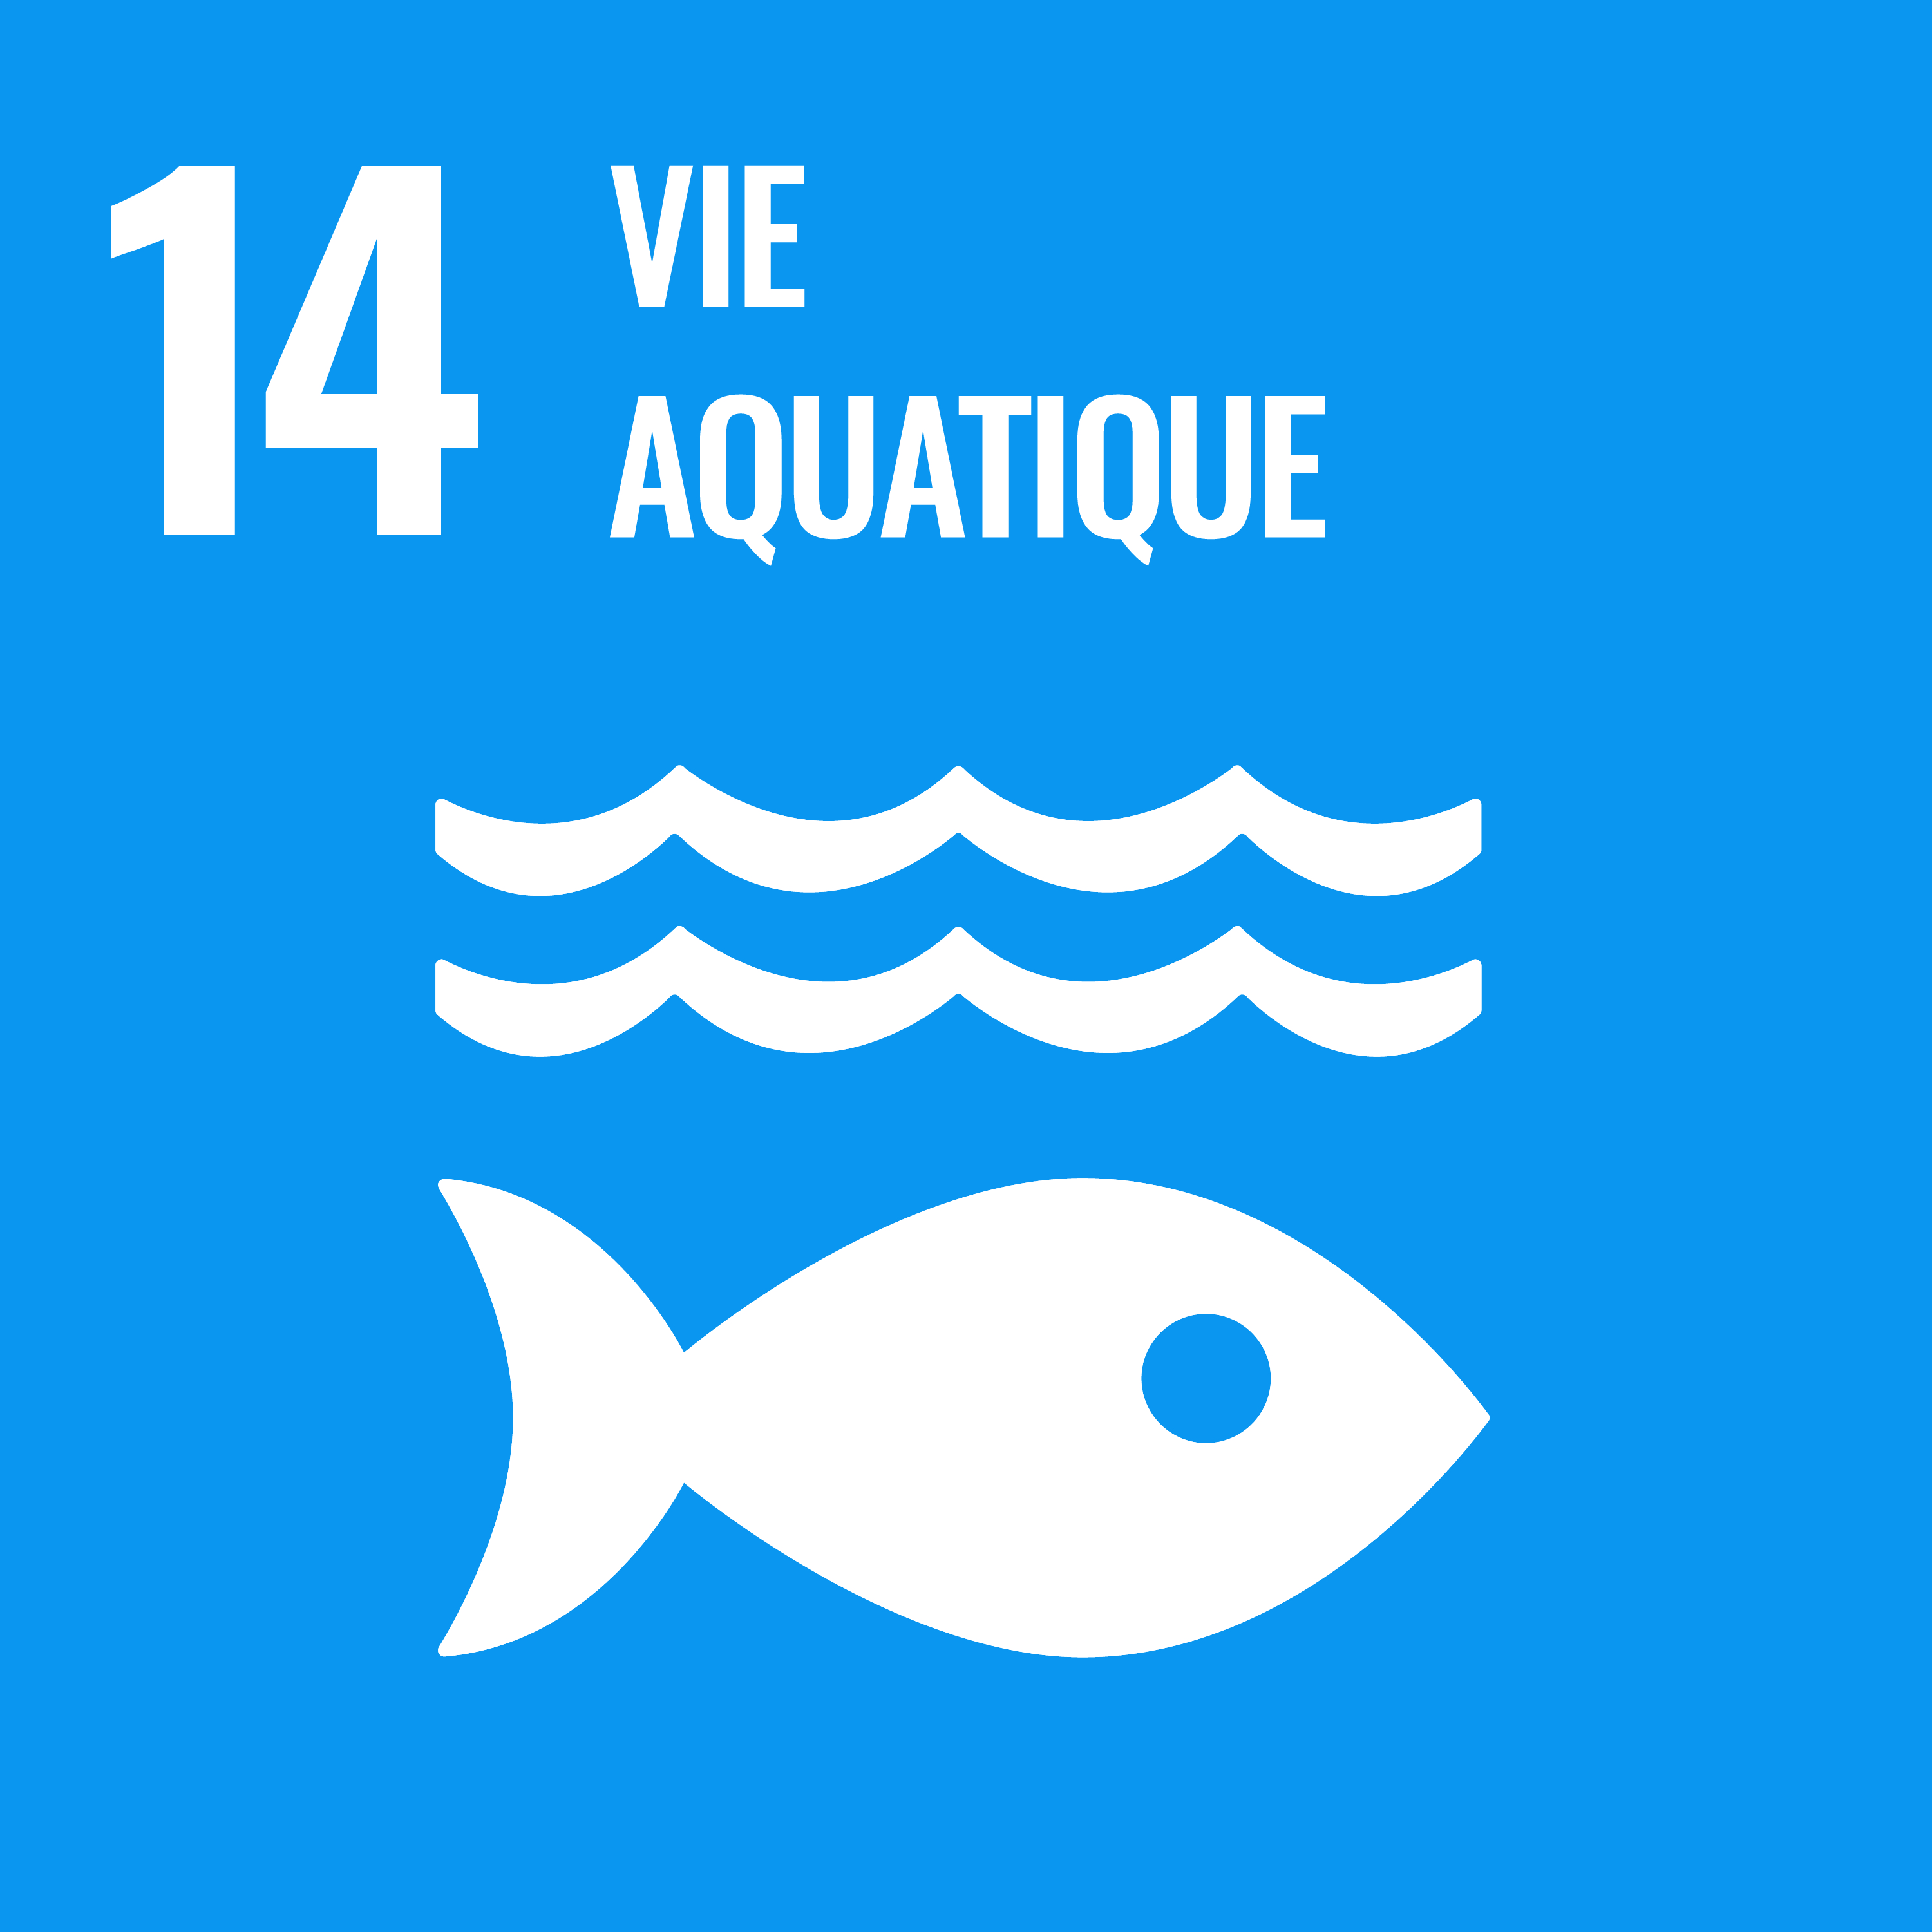
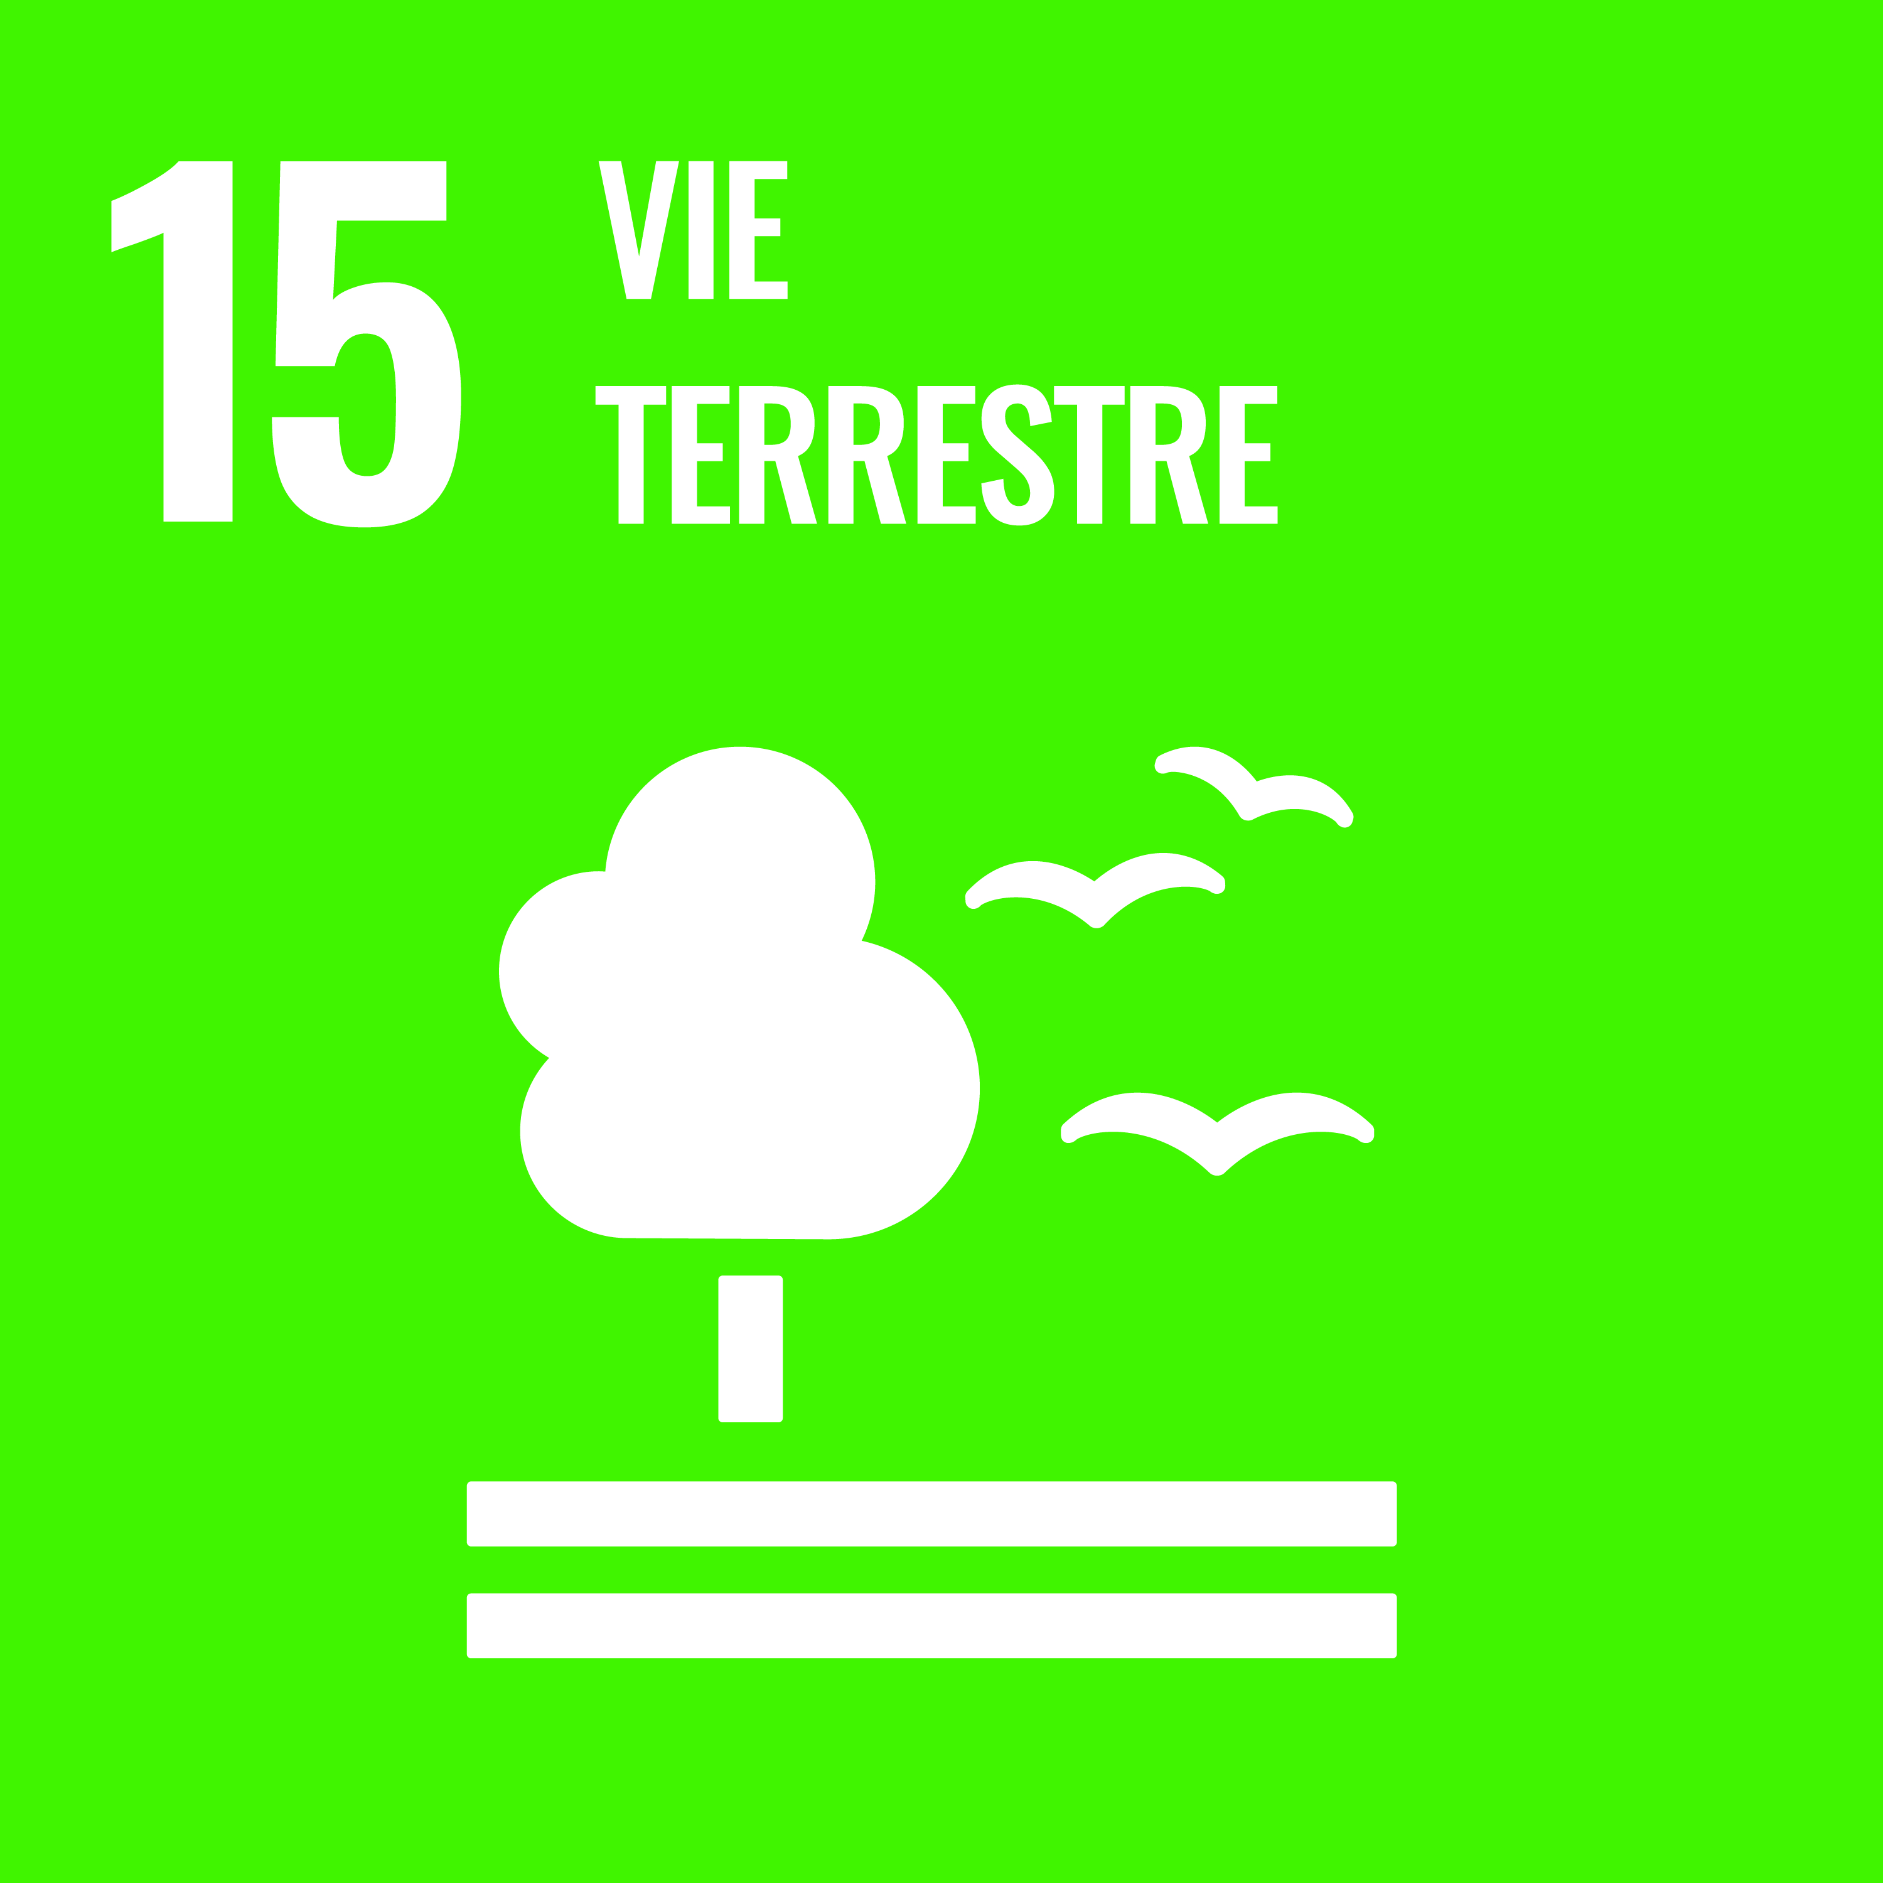
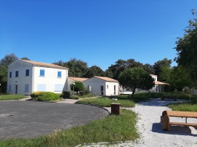
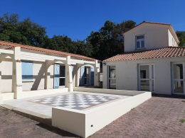
Centre « Les Sylvains » – Saint-Palais-sur-Mer (17)
Axes forts du séjour
Classe – Défi énergies Renouvelables
Objectifs pédagogiques du séjour :
- Expérimenter par équipe les différentes formes d’énergie
- Définir la notion d’énergie et visualiser ses différentes formes
- Identifier les sources d’énergie fossiles et renouvelables
- Questionner les enjeux planétaires (environnementaux, économiques et sociaux) liés à l’utilisation des énergies existantes et à venir
- Faire l’expérience du Vivre Ensemble
«Education à l’ Environnement » sur les impacts de nos attitudes et comportements, sur notre capacité à agir pour préserver notre planète et contribuer à l’objectif «Demain 2030 »…
Autres activités possibles :
Nouveau « Alimentation & gaspillage »
Mieux gérer et trier les déchets, limiter les emballages plastiques…alterner repas avec et sans viande ni poisson par séjour.
Cycle 1 : C1 - Cycle 2 et 3 : C2-C3 - Collège : C
Sorties terrain
Balade – Côte sauvage – C2-C3-C
Estran rocheux à marée basse – C2-C3-C
Land’Art – C2-C3
Le monde caché de la forêt– C2-C3
Petites bêtes de la litière – C2-C3
Plage au bout des doigts - C1
Plage et paysages de bord de mer – C2-C3
La Nature émoi- C2 –C3
Sentier côtier et Falaises de Suzac – C2-C3
Activités sportives
Char à voile – C2-C3- C
Jeux coopératifs Basques –C2-C3-C
Vivre Ensemble
Agir maintenant pour demain - C3, C
Compréhension mutuelle - C3, C
Moi et mon groupe classe - C3, C
Temps boussole - C3, C
Temps de classe
Courants marins – C2-C3
Défis Hydraulique - Solaire - Eoliens – C3
Oiseau : Qui es –tu ? – C1- C2-C3
Ta ville de demain - C2-C3
Vous avez dit Biodiversité ? – C2-C3
Sites – Activités humaines Patrimoine
Corderie Royale – C3 - Ostréiculture
Port de pêche de Royan – C2-C3 – C
Marais salants - C3 - Village typique de Talmont
Rentrée Scolaire
Séjour - Rentrée Scolaire
Nouveau « Education & empathie » Développer des compétences psycho sociales . Expérimenter les liens qui existent entre notre bien-être et celui des autres. Apprendre à écouter , à travailler en équipe, à être et agir collectivement…
« Espaces de vie & Vivre Ensemble »
S’approprier et apprendre à partager de nouveaux espaces, de nouvelles règles de fonctionnement,
Nouveau « La relation Homme & Nature»
Apprendre à écouter ses sensations, émotions corporelles pour découvrir autrement la nature et les êtres vivants
Aux environs
Sentier des Douaniers de Vaux/Mer à la Grande côte et ses carrelets
Baie de Bonne Anse et phare de de la Courbe
Aquarium de la Rochelle, Corderie Royale de Rochefort
Citée de l’huîtres de Marennes Oléron, les marais salants de l’île Madame ou l’île d’Oléron
05 35 38 98 11 // ecole@aroeven-bordeaux.fr
Association Régionale des Œuvres Educatives et de Vacances de l’Education Nationale

